Slide 1
Глава 2. Настройка сетевой операционной системы
Материалы для инструктора
CCNA Routing and Switching
Введение в сетевые технологии (v6.0)
Notes:
Программа Сетевой академии Cisco
Введение в сетевые технологии (v6.0)
Глава 2. Настройка сетевой операционной системы

Slide 2
Материалы для инструкторов. Глава 2. Руководство по планированию
Эта презентация PowerPoint состоит из двух частей:
Руководство по планированию для инструкторов
Ознакомительная информация по главе
Методические пособия
Презентация перед классом для инструктора
Дополнительные слайды, которые можно использовать в классе
Начало на слайде № 18
Примечание. Перед предоставлением общего доступа удалите руководство по планированию из данной презентации.
Notes:
2

Slide 3
Глава 2. Настройка сетевой операционной системы
Introduction to Networks 6.0. Руководство по планированию
Notes:
Программа Сетевой академии Cisco
Введение в сетевые технологии (v6.0)
Глава 2. Настройка сетевой операционной системы

Slide 4
Глава 2. Упражнения
Какие упражнения относятся к данной главе?
Страница № | Тип упражнения | Название упражнения | Необязательно?
2.0.1.2 | Упражнение в аудитории | Это просто операционная система | Необязательно
2.1.2.3 | Интерактивное упражнение | Доступ к устройствам | Рекомендуется
2.1.3.1 | Демонстрационный видеоролик | Сеанс консоли между ПК и коммутатором Cisco 2960 | Рекомендуется
2.1.3.3 | Демонстрационный видеоролик | Основные режимы команд интерфейса командной строки IOS | Рекомендуется
2.1.3.4 | Демонстрационный видеоролик | Переключение между режимами IOS и CLI | Рекомендуется
2.1.4.3 | Демонстрационный видеоролик | Контекстная справка и проверка синтаксиса команд | Рекомендуется
2.1.4.5 | Демонстрационный видеоролик | Горячие клавиши и клавиши быстрого вызова | Рекомендуется
2.1.4.6 | Cisco Packet Tracer | Навигация по IOS | Необязательно
2.1.4.7 | Лабораторная работа | Запуск сеанса консоли с помощью программы Tera Term | Рекомендуется
2.2.1.2 | Инструмент проверки синтаксиса | Настройка имени хоста коммутатора | Рекомендуется
В этой главе для выполнения упражнений с программой Packet Tracer используйте следующий пароль: PT_ccna5
Notes:
4

Slide 5
Глава 2. Упражнения (продолжение)
Какие упражнения относятся к данной главе?
Страница № | Тип упражнения | Название упражнения | Необязательно?
2.2.2.3 | Инструмент проверки синтаксиса | Настройка шифрования пароля | Рекомендуется
2.2.2.4 | Демонстрационный видеоролик | Защита административного доступа к коммутатору | Рекомендовано
2.2.2.5 | Инструмент проверки синтаксиса | Ограничение доступа к коммутатору | Рекомендуется
2.2.3.2 | Демонстрационный видеоролик | Сохранение конфигураций | Рекомендуется
2.2.3.4 | Cisco Packet Tracer | Настройка исходных параметров коммутатора | Необязательно
2.3.2.2 | Инструмент проверки синтаксиса | Проверка конфигурации IP-адресов на ПК с ОС Windows | Рекомендовано
2.3.2.3 | Демонстрационный видеоролик | Настройка виртуального интерфейса коммутатора | Рекомендуется
2.3.2.4 | Инструмент проверки синтаксиса | Настройка интерфейса Switch Virtual Interface (SVI) | Рекомендуется
2.3.2.5 | Cisco Packet Tracer | Создание основных подключений | Рекомендуется
В этой главе для выполнения упражнений с программой Packet Tracer используйте следующий пароль: PT_ccna5
Notes:
5

Slide 6
Глава 2. Упражнения (продолжение)
Какие упражнения относятся к данной главе?
Страница № | Тип упражнения | Название упражнения | Необязательно?
2.3.3.1 | Демонстрационный видеоролик | Тестирование назначения интерфейса | Рекомендуется
2.3.3.2 | Демонстрационный видеоролик | Тестирование возможности сквозного подключения | Рекомендуется
2.3.3.3 | Лабораторная работа | Создание простой сети | Необязательно
2.3.3.4 | Лабораторная работа | Настройка адреса управления коммутатором | Рекомендуется
2.4.1.1 | Упражнение в аудитории | Научи меня | Необязательно
2.4.1.2 | Cisco Packet Tracer | Отработка комплексных практических навыков | Рекомендуется
В этой главе для выполнения упражнений с программой Packet Tracer используйте следующий пароль: PT_ccna5
Notes:
6

Slide 7
Глава 2. Проверочная работа
После прохождения главы 2 студенты должны выполнить проверочную работу по материалам этой главы.
Для неформальной оценки успехов учащихся можно использовать контрольные работы, лабораторные работы, работу с симулятором Packet Tracer и другие упражнения.
Notes:
7

Slide 8
Глава 2. Практические рекомендации
Прежде чем излагать материал главы 2, обратите внимание на следующее:
Выполните проверочные упражнения главы 2.
Цели этой главы:
Объясните назначение Cisco IOS.
Объясните, как получить доступ к устройству на базе Cisco IOS для настройки.
Объясните, как в Cisco IOS можно настроить сетевые устройства.
Опишите командную структуру ПО Cisco IOS.
Настройте названия хостов на устройстве на базе Cisco IOS, используя интерфейс командной строки.
Используйте команды Cisco IOS, чтобы ограничить доступ к конфигурациям устройства.
Используйте команды Cisco IOS для сохранения текущей конфигурации.
Объясните принцип обмена данными в сетевой среде передачи данных.
Настройте IP-адрес хост-устройства.
Проверьте подключение между двумя оконечными устройствами.
Notes:
8

Slide 9
Глава 2. Практические рекомендации (продолжение)
Создайте Packet Tracer с коммутатором (с настройками int vlan 1) и маршрутизатором (с настройками int g0/0), чтобы демонстрация могла использоваться во всей главе.
Объясните, что IOS предоставляет сетевое оборудование своего производства.
? — это ключ к жизнеспособности IOS. Объясните студентам, что ? — это их друг!
Студенты должны знать о сообщениях об ошибке при работе в интерфейсе командной строки.
Загрузить TeraTerm: http://logmett.com/index.php?/download/free-downloads.html
Консольный кабель Mini-USB — необходимы драйвер (http://software.cisco.com/download/release.html?mdfid=282774238&flowid=714&softwareid=282855122&release=3.1&relind=AVAILABLE&rellifecycle=&reltype=latest) и кабели USB для Mini-USB.
Notes:
9

Slide 10
Глава 2. Практические рекомендации (продолжение)
Когда студент нажимает клавишу ввода для завершения команды, убедитесь, что команда была принята.
Объясните студентам, что в этой главе рассматриваются три основные концепции, необходимые для настройки и тестирования сети.
Перед настройкой устройств вы должны изучить функции устройств Cisco IOS, научиться обмениваться информацией в IOS и физически подключаться к устройствам.
Изучите основы настройки конфигураций устройств, включая защиту устройства, именование и активацию интерфейсов.
Изучите базовые средства проверки сетевого подключения, такие как ping-запрос и команда traceroute.
Убедитесь, что класс знает, что маршрутизаторы и коммутаторы работают под управлением IOS. Попросите желающих объяснить, как обеспечивается доступ к IOS.
К устройствам можно получить доступ через консольный порт (прямое физическое соединение), через Telnet, SSH (виртуальное соединение), HTTP или через AUX (телефонный модем или ISDN)
Notes:
10

Slide 11
Глава 2. Практические рекомендации (продолжение)
Запишите следующие режимы конфигурации на доске и попросите класс объяснить или охарактеризовать эти режимы:
пользовательский режим EXEC
привилегированный режим EXEC
режим глобальной настройки
Объясните классу, что устройства поставляются с именами по умолчанию.
Объясните, что имена не присваиваются случайным образом. Например, маршрутизатор по умолчанию называется router, а коммутатор — switch.
Используйте команду show running-configuration, чтобы отобразить оператор конфигурации hostname switch или hostname router.
Сетевой администратор разрабатывает соглашение о присвоении имен, которое распространяется на всю компанию, чтобы обеспечить единообразие имен и подготовиться к будущему росту.
Notes:
11

Slide 12
Глава 2. Практические рекомендации (продолжение)
Отобразите интерфейс маршрутизатора и продемонстрируйте различные режимы и соответствующие изменения приглашения командной строки.
Продемонстрируйте, как перейти из привилегированного режима EXEC в пользовательский режим EXEC с помощью команды disable.
Продемонстрируйте различные формы контекстной справки.
Продемонстрируйте с предварительно настроенной конфигурацией сквозное соединение с помощью команд ping и traceroute.
Подчеркните, что команды show — это мощные средства поиска и устранения неполадок.
Notes:
12

Slide 13
Глава 2. Практические рекомендации (продолжение)
Удостоверьтесь, что студенты понимают, что такое символ-разделитель.
Объясните, что, помимо средств обеспечения физической безопасности оборудования, которые необходимо применять в обязательном порядке, можно также для дополнительной надежности использовать пароли. Напишите на доске четыре типа паролей, которые студенты должны научиться настраивать в упражнении PT.
console password (пароль консоли) — пароль для ограничения доступа к устройству с помощью консоли.
enable password (пароль привилегированного режима) — пароль для ограничения доступа к привилегированному режиму EXEC.
enable secret password (секретный пароль привилегированного режима) — зашифрованный пароль для ограничения доступа к привилегированному режиму EXEC.
VTY password (пароль VTY) — пароль для ограничения доступа к устройству с помощью Telnet.
Обратите внимание студентов на использование команд copy running-config startup-config или copy run start.
Notes:
13

Slide 14
Глава 2. Практические рекомендации (продолжение)
Обратите внимание студентов на то, что они могут использовать команду show run для просмотра команд, таких как hostname и line console 0.
Объясните, что существуют два типа файлов конфигурации.
Файлы загрузочной конфигурации (startup-config) хранятся в NVRAM и не теряются, если маршрутизатор выключен.
Файл текущей конфигурации (running-config). При каждой загрузке маршрутизатора файл startup-config загружается в ОЗУ и становится вторым типом файла конфигурации — файлом текущей конфигурации. Этот файл будет сразу же изменен, если сетевой администратор внесет какие-то изменения в конфигурацию устройства. Из-за этих изменений файл текущей конфигурации running-config будет отличаться от файла загрузочной конфигурации startup-config. Поскольку файл running-config хранится в ОЗУ, то отключение питания без сохранения изменений из файла running-config в файл startup-config приведёт к потере всех изменений.
Notes:
14

Slide 15
Глава 2. Практические рекомендации (продолжение)
Напишите на доске следующие определения, а затем попросите студентов назвать команду:
Отображает файл конфигурации в ОЗУ. (show running-config)
Этот файл будет немедленно изменен, если вы внесете какие-либо изменения в параметры маршрутизатора. (running-config)
Этот файл находится в NVRAM и станет текущим файлом конфигурации в случае цикла выключения-включения. (startup-config)
Копирует текущую конфигурацию из ОЗУ в NVRAM. (copy running-config startup-config)
Заставляет устройство еще раз загрузить файл startup-config в оперативную память. (reload)
Отметьте для студентов, что созданный текстовый файл можно использовать как протокол текущей конфигурации устройства и для восстановления конфигурации.
Возможно, файл придется отредактировать, прежде чем использовать его для восстановления сохраненной конфигурации на устройстве.
Например, необходимо заново активировать интерфейсы с помощью команды no shutdown.
Notes:
15

Slide 16
Глава 2. Дополнительная помощь
Дополнительные справочные материалы, содержащие различные стратегии обучения, в том числе планы занятий, описание аналогий для сложных понятий и темы обсуждений, доступны на веб-сайте сообщества сертифицированных сетевых специалистов (CCNA) по адресу https://www.netacad.com/group/communities/community-home.
Практические рекомендации специалистов со всего мира для обучения по программе CCNA Routing and Switching. https://www.netacad.com/group/communities/ccna
Если вы хотите поделиться с другими преподавателями планами занятий и другой полезной информацией, вы можете разместить ее на сайте сообщества сертифицированных компанией Cisco сетевых специалистов (CCNA).
Студенты могут записаться на курс Introduction to Packet Tracer (Введение в Packet Tracer) (для самостоятельного изучения)
Notes:
16

Slide 18
Глава 2. Настройка сетевой операционной системы
CCNA Routing and Switching
Введение в сетевые технологии (v6.0)
Notes:
Программа Сетевой академии Cisco
Введение в сетевые технологии (v6.0)
Глава 2. Настройка сетевой операционной системы

Slide 19
Глава 2. Разделы и задачи
2.1. Учебный курс IOS
Объяснить функции и возможности ПО Cisco IOS.
Объясните назначение операционной системы Cisco IOS
Объясните, как получить доступ к устройству на базе Cisco IOS для настройки.
Объясните, как в Cisco IOS можно настроить сетевые устройства.
Описать структуру команд ПО Cisco IOS
2.2. Базовая настройка устройств
Настройте начальные параметры на сетевом устройстве с помощью ПО Cisco IOS.
Настройте названия хостов на устройстве на базе Cisco IOS, используя интерфейс командной строки.
Используйте команды Cisco IOS, чтобы ограничить доступ к конфигурациям устройства.
Использовать команды IOS, чтобы сохранить текущую конфигурацию
Notes:
19
Программа Сетевой академии Cisco
Введение в сетевые технологии (v6.0)
Глава 2. Настройка сетевой операционной системы

Slide 20
Глава 2. Разделы и цели (продолжение)
2.3. Схемы адресации
С учетом схемы IP-адресации настройте параметры IP-адресов на устройствах, чтобы обеспечить сквозное подключение в сети предприятия малого и среднего бизнеса.
Объясните принцип обмена данными в сетевой среде передачи данных.
Настройте IP-адрес хост-устройства.
Проверьте подключение между двумя оконечными устройствами.
Notes:
20
Программа Сетевой академии Cisco
Введение в сетевые технологии (v6.0)
Глава 2. Настройка сетевой операционной системы

Slide 21
2.1. Учебный курс IOS
Notes:
2. Настройка сетевой операционной системы
2.1. Учебный курс по IOS для начинающих

Slide 22
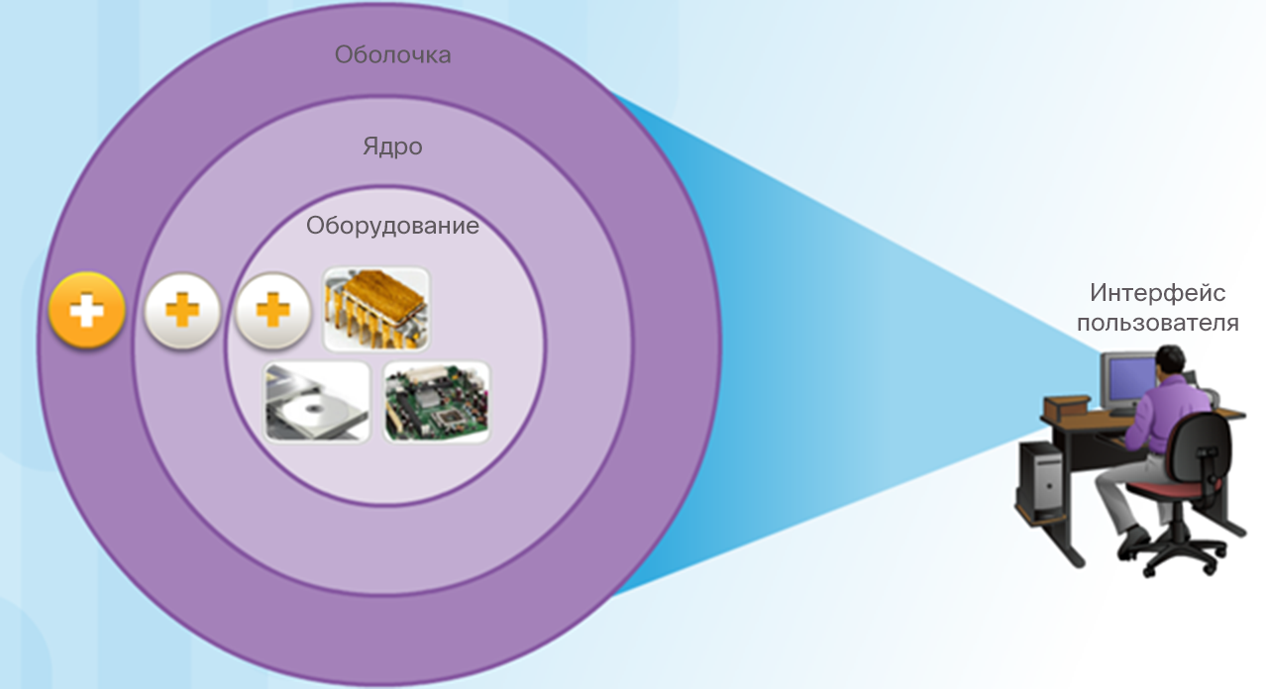
Cisco IOS Операционная система
В устройствах Cisco используется операционная система Cisco IOS.
Несмотря на то что операционная система iOS используется компанией Apple, она является ⁪зарегистрированным товарным знаком компании Cisco в США и других странах и используется компанией Apple по лицензии.
На любом электронном устройстве требуется операционная система.
Windows, Mac и Linux — для настольных компьютеров и ноутбуков
Apple iOS и Android — для смартфонов и планшетов
Cisco IOS — для сетевых устройств (таких как коммутаторы, маршрутизаторы, беспроводные точки доступа, межсетевые экраны и т. д.).
Оболочка ОС
Оболочка ОС — это либо интерфейс командной строки (CLI), либо графический пользовательский интерфейс (GUI), который обеспечивает возможность взаимодействия пользователя с приложениями.
Ядра операционной системы
Ядро операционной системы напрямую взаимодействует с аппаратным обеспечением и управляет использованием аппаратных ресурсов в соответствии с требованиями программного обеспечения.
Аппаратное обеспечение
Электронные и иные физические компоненты компьютера.
Notes:
2.1. Учебный курс по IOS для начинающих
2.1.1. Cisco IOS
2.1.1.1. Операционная система

Slide 23
Cisco IOS Назначение ОС
С помощью графического интерфейса пользователя можно выполнять следующие задачи:
Выбирать различные объекты и запускать программы, используя мышь.
Вводить текст и текстовые команды.
С помощью интерфейса командной строки на коммутаторе или маршрутизаторе Cisco IOS технический специалист по сетям может выполнять следующие задачи:
Запускать сетевые программы на базе CLI, используя клавиатуру.
Вводить текст и текстовые команды с клавиатуры.
Существуют различные виды Cisco IOS:
IOS для коммутаторов, маршрутизаторов и других сетевых устройств Cisco
Версии IOS для конкретных сетевых устройств Cisco
Notes:
2.1. Учебный курс по IOS для начинающих
2.1.1. Cisco IOS
2.1.1.2. Назначение ОС

Slide 24
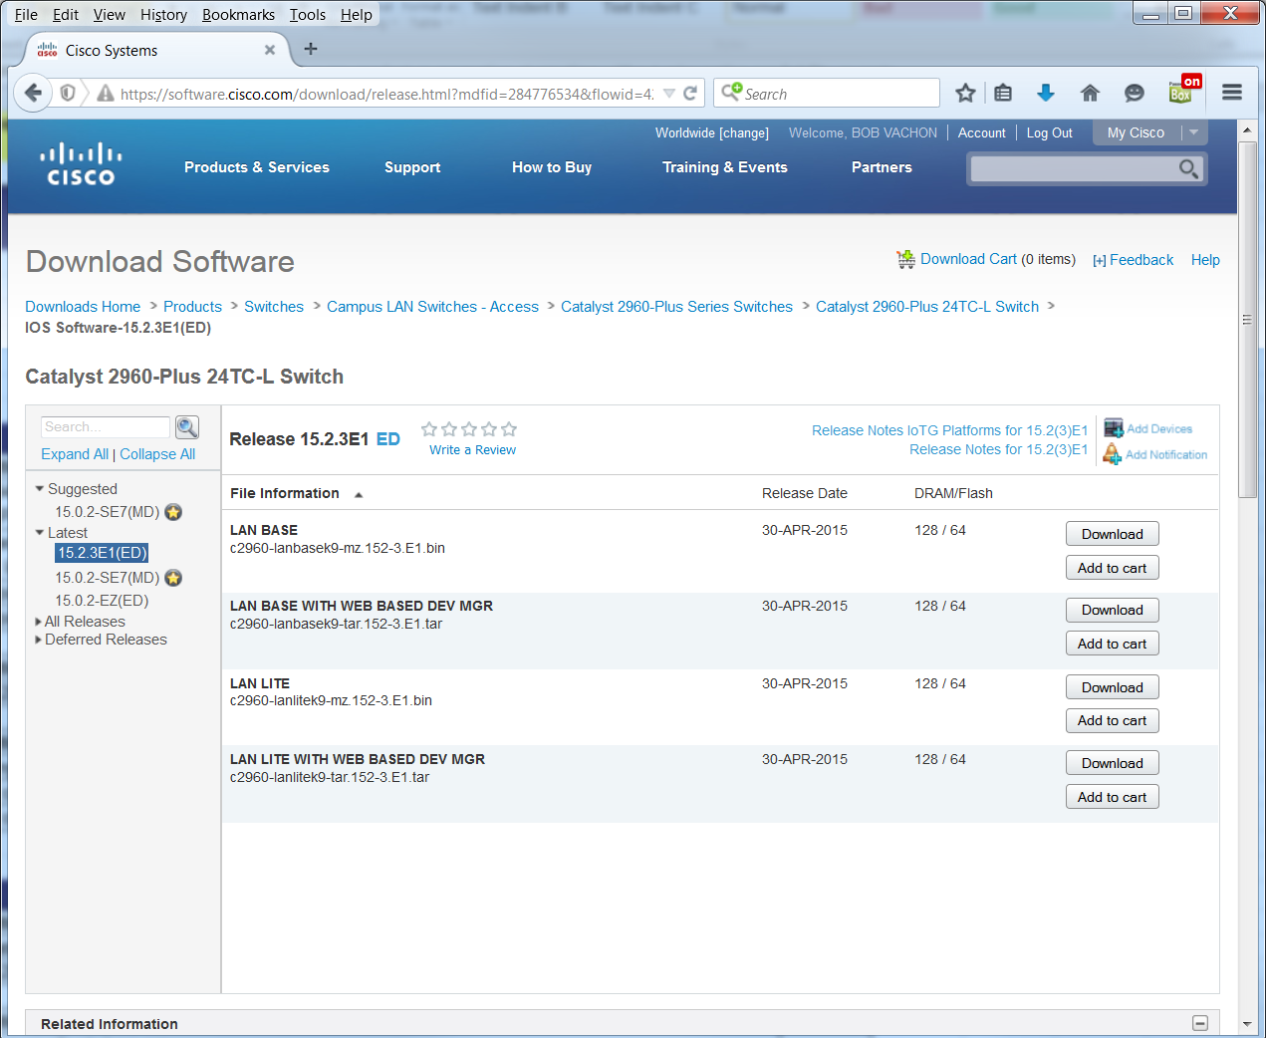
Cisco IOS Назначение ОС (продолжение)
Все устройства поставляются с предустановленной IOS и набором функций по умолчанию. Можно обновить версию или набор функций IOS.
IOS можно загрузить с веб-сайта cisco.com. Однако для этого необходима учетная запись Cisco Connection Online (CCO).
Примечание. Данный курс ориентирован на Cisco IOS версии 15.x.
Notes:
2.1. Учебный курс по IOS для начинающих
2.1.1. Cisco IOS
2.1.1.2. Назначение ОС

Slide 25
Доступ к Cisco IOS Способы доступа
Есть три наиболее распространенных способа доступа к IOS:
Консольный порт — внеполосной последовательный порт, который используется в основном для целей управления, например для первоначальной настройки маршрутизатора.
Secure Shell (SSH) — внутриполосный способ для удаленного и безопасного начала сеанса CLI по сети. Данные для аутентификации пользователя, пароли и команды передаются по сети в зашифрованном виде. По возможности рекомендуется использовать SSH вместо протокола Telnet.
Telnet — внутриполосные интерфейсы, удаленно начинающие сеанс CLI через виртуальный интерфейс по сети. Данные для аутентификации пользователя, пароли и команды передаются по сети в виде простого текста.
Примечание. Вспомогательный порт — это более старый способ удаленного начала сеанса CLI по телефонному коммутируемому соединению с помощью модема.
Notes:
2.1. Учебный курс по IOS для начинающих
2.1.2. Доступ к Cisco IOS
2.1.2.1. Способы доступа

Slide 26
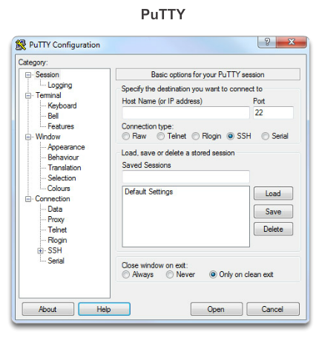
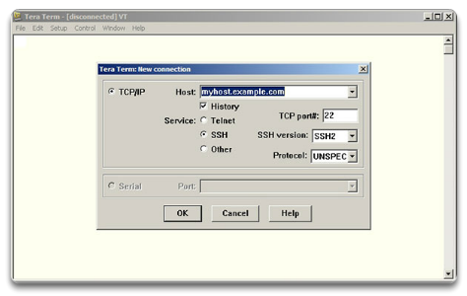
Доступ Cisco IOS Программа эмуляции терминала
Независимо от способа доступа потребуется программа эмуляции терминала. Популярные программы эмуляции терминала — PuTTY, Tera Term, SecureCRT и OS X Terminal.
Tera Term
Notes:
2.1. Учебный курс по IOS для начинающих
2.1.2. Доступ к Cisco IOS
2.1.2.2. Программы эмуляции терминала

Slide 27
Навигация в IOS Режимы работы Cisco IOS
В режимах работы Cisco IOS используется иерархическая структура команд.
Каждый режим содержит отличительный запрос и используется для выполнения определенных задач с определенным набором команд, доступным только в этом режиме.
Notes:
2.1. Учебный курс по IOS для начинающих
2.1.3. Навигация в IOS
2.1.3.1. Режимы работы Cisco IOS

Slide 28
Навигация в IOS Основные режимы команд
Пользовательский режим EXEC позволяет выполнять ограниченное количество базовых команд мониторинга.
Этот режим часто называют режимом только для просмотра.
По умолчанию для входа в пользовательский режим EXEC аутентификация не требуется, однако он должен быть защищен.
Привилегированный режим EXEC позволяет выполнять команды настройки и управления.
Этот режим часто называют режимом включения, так как для него требуется команда enable пользовательского режима EXEC.
По умолчанию для входа в пользовательский режим EXEC аутентификация не требуется, однако он должен быть защищен.
Notes:
2.1. Учебный курс по IOS для начинающих
2.1.3. Навигация в IOS
2.1.3.2. Основные режимы команд

Slide 29
Навигация в IOS Командные режимы настройки
Основной режим конфигурации называется режимом глобальной настройки.
Для доступа к нему используется команда configure terminal.
Внесенные изменения влияют на работу устройства.
Из режима глобальной настройки можно получить доступ к определенным режимам субконфигурации. Каждый из этих режимов позволяет настроить конфигурацию отдельной части или функции устройства IOS.
Режим настройки интерфейса — для настройки одного из сетевых интерфейсов.
Режим настройки канала — для настройки доступа через консоль, вспомогательный порт, Telnet или SSH.
Notes:
2.1. Учебный курс по IOS для начинающих
2.1.3. Навигация в IOS
2.1.3.3. Командные режимы настройки

Slide 30
Навигация в IOS Переключение между режимами IOS
Для переключения диалогов командной строки используются различные команды:
Чтобы перейти из пользовательского режима EXEC в привилегированный, введите команду enable.
Для возврата в пользовательский режим EXEC используйте команду disable.
Для выхода из режимов конфигурации можно использовать различные способы.
exit — используется для перехода из данного режима к предыдущему, более общему, например из режима настройки интерфейса в режим глобальной настройки.
end — может использоваться для выхода из режима глобальной настройки, независимо от того, в каком режиме конфигурации вы находитесь.
^ z — работает аналогично команде end.
Notes:
2.1. Учебный курс по IOS для начинающих
2.1.3. Навигация в IOS
2.1.3.4. Переключение между режимами IOS

Slide 31
Навигация в IOS Переключение между режимами IOS (продолжение)
Ниже приведен пример переключения между режимами IOS.
Перейдите в привилегированный режим EXEC, выполнив команду enable.
Войдите в режим глобальной настройки с помощью команды configure terminal.
Перейдите в режим субконфигурации интерфейса с помощью команды interface fa0/1.
Выйдите из каждого режима, выполнив команду exit.
Остальная часть конфигурации показывает способ возврата из режима субконфигурации в привилегированный режим EXEC с помощью команды end или сочетания клавиш ^Z.
Notes:
2.1. Учебный курс по IOS для начинающих
2.1.3. Навигация в IOS
2.1.3.4. Переключение между режимами IOS

Slide 32
Структура команд Базовая структура команд IOS
Устройства Cisco IOS поддерживают множество команд. Каждая команда IOS имеет определённый формат или синтаксис. Каждая команда выполняется только из соответствующего режима.
Синтаксис команды представляет собой команду, за которой следуют соответствующие ключевые слова и аргументы.
Ключевое слово — это особый параметр, определенный в операционной системе (на рисунке — ip protocols).
Аргумент — не задан заранее, это значение или переменную определяет пользователь (на рисунке — 192.168.10.5).
После ввода каждой полной команды, включая все ключевые слова и аргументы, нажмите клавишу Ввод, чтобы отправить эту команду в командный процессор.
Notes:
2.1. Учебный курс по IOS для начинающих
2.1.4. Структура команд
2.1.4.1. Базовая структура команд IOS

Slide 33
Структура команд Синтаксис команд IOS
Для определения того, какие ключевые слова и аргументы нужны для команды, обратитесь к синтаксису команд.
Синтаксис команд приведен в следующей таблице.
Примеры:
description строка — эта команда используется для добавления описания интерфейса. Аргумент строка — это текст, который вводит администратор, например description Connects to the main headquarter office switch.
ping ip-адрес — в данном случае ping — это команда, а определяемый пользователем аргумент — ip-адрес устройства назначения, например ping 10.10.10.5
Notes:
2.1. Учебный курс по IOS для начинающих
2.1.4. Структура команд
2.1.4.2. Синтаксис команд IOS

Slide 34
Структура команд Компоненты справки IOS
Контекстная справка IOS.
Контекстная справка предоставляет список команд и связанных с ними аргументов в контексте текущего режима.
Для доступа к контекстной справке введите вопросительный знак (?) в любой командной строке.
Notes:
2.1. Учебный курс по IOS для начинающих
2.1.4. Структура команд
2.1.4.3. Компоненты справки IOS

Slide 35
Структура команд Компоненты справки IOS (продолжение)
Проверка синтаксиса команд IOS.
Интерпретатор командной строки проверяет введенную команду слева направо, чтобы определить, какое действие запрашивается.
Если интерпретатор понимает команду, то происходит выполнение требуемого действия и интерфейс командной строки (CLI) возвращается к соответствующей командной строке.
Если интерпретатор обнаруживает ошибку, IOS обычно создает сообщение, например Ambiguous command (Неоднозначная команда), Incomplete command (Неполная команда) или Incorrect command (Неправильная команда).
Notes:
2.1. Учебный курс по IOS для начинающих
2.1.4. Структура команд
2.1.4.3. Компоненты справки IOS

Slide 36
Структура команд Горячие клавиши и клавиши быстрого вызова
Команды и ключевые слова можно сокращать до минимального количества символов, которые однозначно идентифицируют выбранную команду или слово.
Например, команду configure можно сократить до conf, поскольку configure — это единственная команда, которая начинается с символов conf.
Сокращение con использовать нельзя, так как с символов con начинается несколько команд.
Ключевые слова также можно сокращать.
Notes:
2.1. Учебный курс по IOS для начинающих
2.1.4. Структура команд
2.1.4.4. Горячие клавиши и клавиши быстрого вызова

Slide 37
Структура команд Демонстрационный видеоролик. Горячие клавиши и клавиши быстрого вызова
Интерфейс командной строки IOS поддерживают следующие горячие клавиши.
Стрелка вниз — позволяет пролистать предыдущие команды.
Стрелка вверх — позволяет пролистать предыдущие команды назад.
Tab — дополняет частично введенную команду.
Ctrl-A — перемещает в начало строки.
Ctrl-E — перемещает в конец строки.
Ctrl-R — обновляет строку.
Ctrl-Z — выход из режима конфигурации и возврат в пользовательский режим EXEC.
Ctrl-C — выходит из режима конфигурации или прерывает текущую команду.
Ctrl-Shift-6 — позволяет пользователю прервать процесс IOS (например, ping-запрос).
Notes:
2.1. Учебный курс по IOS для начинающих
2.1.4. Структура команд
2.1.4.5. Демонстрационный видеоролик. Горячие клавиши и клавиши быстрого вызова

Slide 38
Структура команд Packet Tracer. Навигация по IOS
Notes:
2.1. Учебный курс по IOS для начинающих
2.1.4. Структура команд
2.1.4.6. Packet Tracer. Навигация по IOS

Slide 39
Структура команд Лабораторная работа. Запуск сеанса консоли с помощью программы Tera Term
Notes:
2.1. Учебный курс по IOS для начинающих
2.1.4. Структура команд
2.1.4.7. Лабораторная работа. Запуск сеанса консоли с помощью программы Tera Term

Slide 40
2.2. Базовая настройка устройств
Notes:
2. Настройка сетевой операционной системы
2.2. Базовая конфигурация устройства

Slide 41
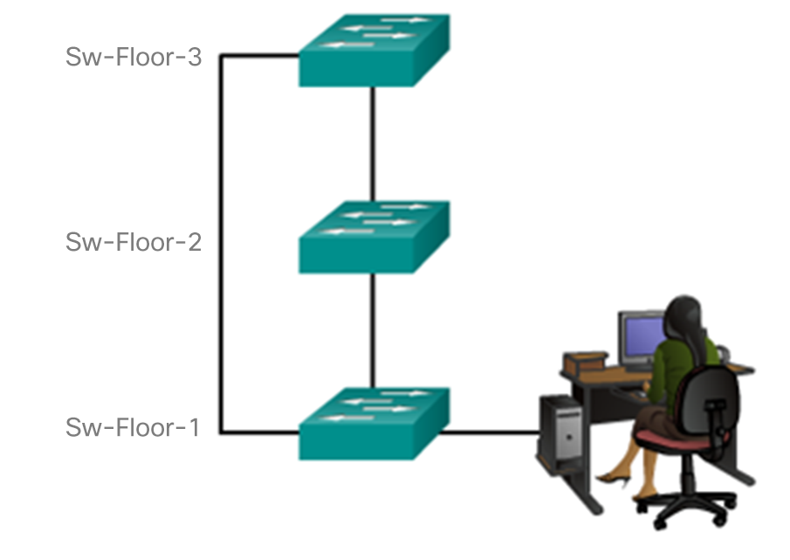
Имена хостов Имена устройств
Первый шаг при настройке коммутатора — назначение ему уникального имени устройства, которое называется именем хоста.
Имена хостов отображаются в окнах интерфейса командной строки (CLI) и используются в различных процессах аутентификации между устройствами. Их нужно использовать в диаграммах топологии.
Сетевые устройства без имени хоста сложнее распознать для последующей настройки.
Назначение устройствам имен хостов упрощает их идентификацию в сети.
Notes:
2.2. Базовая конфигурация устройства
2.2.1. Имена хостов
2.2.1.1. Имена устройств

Slide 42
Имена хостов Настройка имен хостов
После определения соглашения об именовании нужно присвоить устройствам имена с помощью CLI.
Для назначения имени используется команда глобальной конфигурации hostname имя.
Switch>
Switch> enable
Switch#
Switch# configure terminal
Switch(config)# hostname Sw-Floor-1
Sw-Floor-1(config)#
Notes:
2.2. Базовая конфигурация устройства
2.2.1. Имена хостов
2.2.1.2. Настройка имен хостов

Slide 43
Ограничение доступа к конфигурациям устройств Ограничение доступа к устройствам
Шаг 1. Защита сетевых устройств, чтобы физически ограничить доступ к ним. Для этого устройства размещают в коммутационных шкафах и закрытых стойках.
Шаг 2. Использование надежных паролей, поскольку пароли являются основным средством защиты от несанкционированного доступа к сетевым устройствам.
Ограничьте административный доступ следующим образом.
Используйте надежный пароль согласно правилам.
Для удобства в большинстве лабораторных работ и примеров данного курса используются простые, но ненадежные пароли cisco или class.
Notes:
2.2. Базовая конфигурация устройства
2.2.2. Ограничение доступа к конфигурациям устройств
2.2.2.1. Защита доступа к устройству

Slide 44
Ограничение доступа к конфигурациям устройств Настройка паролей
Для защиты доступа к привилегированному режиму EXEC используйте команду глобальной настройки enable secret пароль.
Для защиты доступа к пользовательскому режиму EXEC настройте линейную консоль следующим образом.
Для защиты удаленного доступа по Telnet или SSH настройте линии виртуального терминала (VTY) следующим образом.
Обеспечение безопасности пользовательского режима EXEC | Описание
Switch(config)# line console 0 | Команда для перехода в режим настройки консоли.
Switch(config-line)# password password | Команда задает пароль для линейной консоли.
Switch(config-line)# login | Команда указывает, что коммутатор должен требовать ввода пароля.
Обеспечение безопасности удаленного доступа | Описание
Switch(config)# line vty 0 15 | Как правило, коммутаторы Cisco поддерживают до 16 входящих линий VTY, пронумерованных от 0 до 15.
Switch(config-line)# password password | Команда задает пароль линии VTY.
Switch(config-line)# login | Команда указывает, что коммутатор должен требовать ввода пароля.
Notes:
2.2. Базовая конфигурация устройства
2.2.2. Ограничение доступа к конфигурациям устройств
2.2.2.2. Настройка паролей

Slide 45
Ограничение доступа к конфигурациям устройств Настройка паролей (продолжение)
Обеспечение безопасности привилегированного режима EXEC | Sw-Floor-1(config)# enable secret class Sw-Floor-1(config)# exit Sw-Floor-1# Sw-Floor-1# disable Sw-Floor-1> enable Пароль: Sw-Floor-1#
Обеспечение безопасности пользовательского режима EXEC | Sw-Floor-1(config)# line console 0 Sw-Floor-1(config-line)# password cisco Sw-Floor-1(config-line)# login Sw-Floor-1(config-line)# exit Sw-Floor-1(config)#
Обеспечение безопасности удаленного доступа | Sw-Floor-1(config)# line vty 0 15 Sw-Floor-1(config-line)# password cisco Sw-Floor-1(config-line)# login Sw-Floor-1(config-line)#
Notes:
2.2. Базовая конфигурация устройства
2.2.2. Ограничение доступа к конфигурациям устройств
2.2.2.2. Настройка паролей

Slide 46
Ограничение доступа к конфигурациям устройств Шифрование паролей
Файлы конфигурации startup-config и running-config отображают большинство паролей в виде простого текста. Это создает угрозу безопасности, поскольку при наличии доступа к этим файлам любой пользователь может увидеть пароли.
Sw-Floor-1(config)# service password-encryption
S1(config)# exit
S1# show running-config
<Данные опущены>
service password-encryption
!
hostname S1
!
enable secret 5 $1$mERr$9cTjUIEqNGurQiFU.ZeCi1
!
<Данные пропущены>
line con 0
password 7 0822455D0A16
login
!
line vty 0 4
password 7 0822455D0A16
login
line vty 5 15
password 7 0822455D0A16
login!
Используйте команду глобальной настройки service password-encryption для шифрования всех паролей.
Команда применяет слабый алгоритм шифрования ко всем незашифрованным паролям.
Однако она предотвращает «подсматривание через плечо».
Notes:
2.2. Базовая конфигурация устройства
2.2.2. Ограничение доступа к конфигурациям устройств
2.2.2.3. Шифрование паролей

Slide 47
Ограничение доступа к конфигурациям устройства Баннерные сообщения
Баннеры — это сообщения, которые отображаются, когда кто-то пытается получить доступ к устройству. Баннеры могут стать важной частью судебного процесса, если пользователь был обвинен в несанкционированном доступе.
Они настраиваются с помощью команды banner motd разделитель сообщение разделитель в режиме глобальной настройки. Разделителем может быть любой уникальный символ, которого нет в самом сообщении (например, #$%^&*).
Notes:
2.2. Базовая конфигурация устройства
2.2.2. Ограничение доступа к конфигурациям устройств
2.2.2.4. Баннерные сообщения

Slide 48
Ограничение доступа к конфигурациям устройств Инструмент проверки синтаксиса. Ограничение доступа к коммутатору
Зашифруйте все пароли.
Sw-Floor-1(config)# service password-encryption
Sw-Floor-1(config)#
Установите пароль Cla55 для доступа в привилегированный режим EXEC.
Sw-Floor-1(config)# enable secret Cla55
Sw-Floor-1(config)#
Защитите канал консоли. Используйте пароль Cisc0 и разрешите вход в систему.
Sw-Floor-1(config)# line console 0
Sw-Floor-1(config-line)# password Cisc0
Sw-Floor-1(config-line)# login
SW-Floor-1(config-line)# exit
Sw-Floor-1(config)#
Защитите первые 16 линий VTY. Используйте пароль Cisc0 и разрешите вход в систему.
Sw-Floor-1(config)# line vty 0 15
Sw-Floor-1(config-line)# password Cisc0
Sw-Floor-1(config-line)# login
Sw-Floor-1(config-line)# end
Sw-Floor-1#
Notes:
2.2. Базовая конфигурация устройства
2.2.2. Ограничение доступа к конфигурациям устройств
2.2.2.5. Инструмент проверки синтаксиса. Ограничение доступа к коммутатору

Slide 49
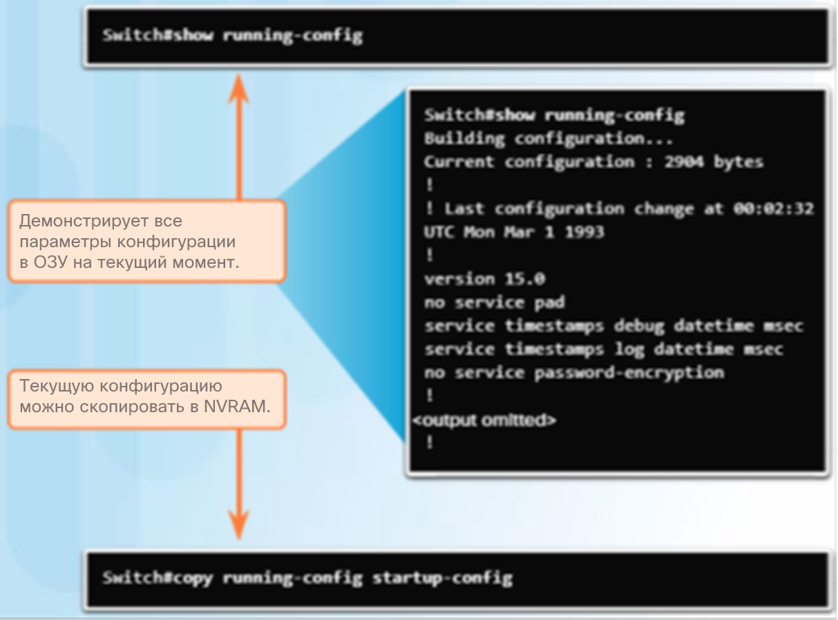
Сохранение конфигураций Сохранение файла текущей конфигурации
Устройства Cisco используют файл текущей конфигурации и файл загрузочной конфигурации.
Файл текущей конфигурации хранится в ОЗУ и содержит текущую конфигурацию устройства Cisco IOS.
В этом файле сохраняются изменения конфигурации.
При выключении питания текущая конфигурация будет потеряна.
Для просмотра содержимого файла используйте команду show startup-config.
Файл загрузочной конфигурации хранится в NVRAM и содержит конфигурацию, которая будет использоваться устройством после перезагрузки.
Обычно в качестве загрузочной сохраняется текущая конфигурация.
При выключении питания загрузочная конфигурация не теряется и не удаляется.
Для просмотра содержимого файла используйте команду show running-config.
Используйте команду copy running-config startup-config command для сохранения текущей конфигурации.
Notes:
2.2. Базовая конфигурация устройства
2.2.3. Сохранение конфигураций
2.2.3.1. Сохранение файла текущей конфигурации

Slide 50
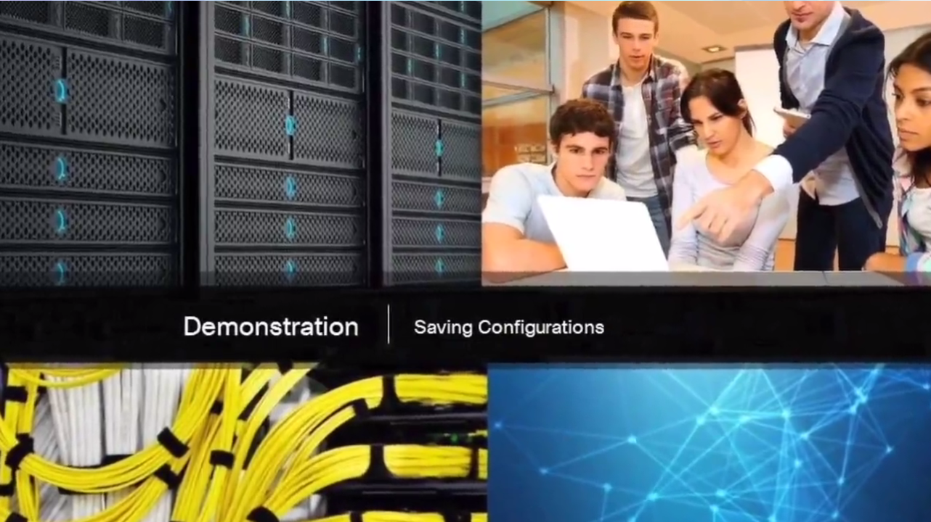
Сохранение конфигураций Изменение текущей конфигурации
Если изменения конфигурации не привели к нужному результату, их можно удалить по отдельности или перезагрузить устройство с помощью команды reload привилегированного режима EXEC, чтобы использовать последнюю сохраненную конфигурацию.
Эта команда восстанавливает загрузочную конфигурацию.
Появится сообщение с вопросом, нужно ли сохранить изменения. Для отмены изменений введите n или no.
Если нежелательные изменения были сохранены в файл загрузочной конфигурации, возможно, придется удалить все конфигурации с помощью команды erase startup-config привилегированного режима EXEC.
Notes:
2.2. Базовая конфигурация устройства
2.2.3. Сохранение конфигураций
2.2.3.2. Изменение текущей конфигурации

Slide 51
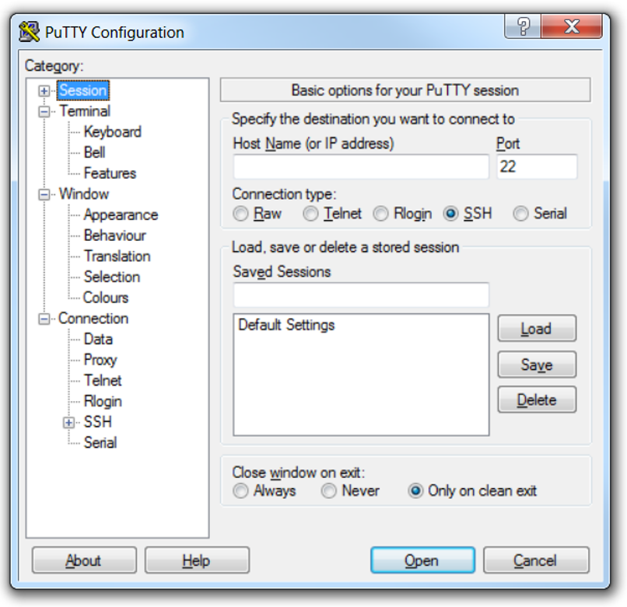
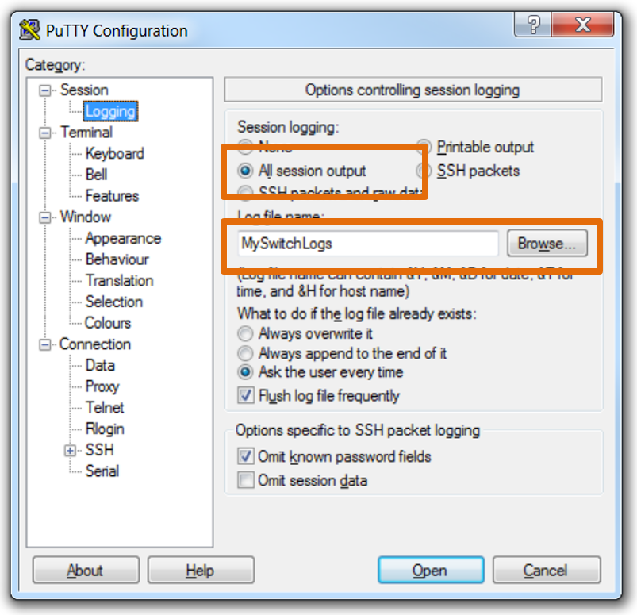
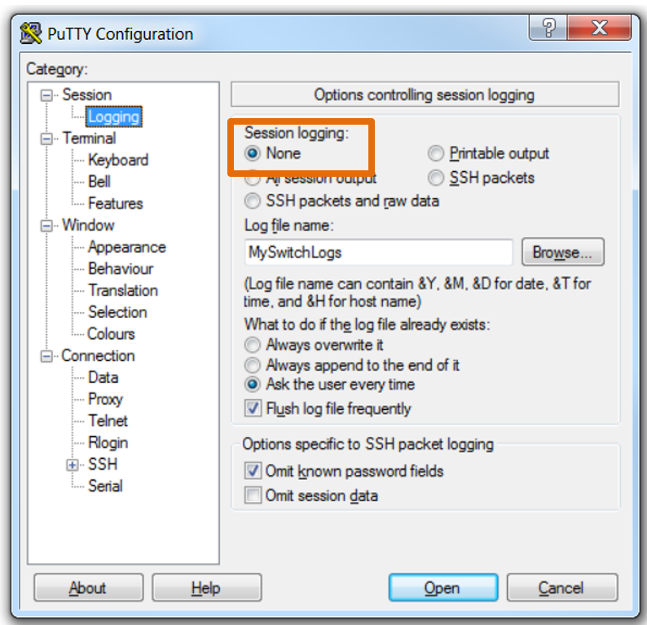
Сохранение конфигураций Запись конфигурации в текстовый файл
Файлы конфигурации можно также сохранить в виде текстового документа для последующего редактирования или повторного использования. Пусть, например, коммутатор был настроен и текущая конфигурация сохранена.
Подключитесь к коммутатору с помощью программы PuTTY или Tera Term. | Включите ведение журнала и укажите имя и расположение для сохранения файла журнала. | Создайте текст, который следует сохранить, поскольку текст, отображаемый в окне терминала, также будет помещен в выбранный файл. | Отключите ведение журнала в программе терминала, выбрав пункт None (Нет) в параметрах ведения журнала сеанса.
В командной строке привилегированного режима EXEC выполните команду show running-config или show startup-config.
Notes:
2.2. Базовая конфигурация устройства
2.2.3. Сохранение конфигураций
2.2.3.3. Запись конфигурации в текстовый файл

Slide 52
Сохранение конфигураций Запись конфигурации в текстовый файл (продолжение)
Созданный текстовый файл можно использовать как протокол текущей конфигурации устройства и для восстановления конфигурации. Возможно, файл придется отредактировать, прежде чем использовать его для восстановления сохраненной конфигурации на устройстве.
Чтобы восстановить файл конфигурации на устройстве, сделайте следующее.
Войдите в режим глобальной конфигурации на устройстве.
Скопируйте и вставьте текстовый файл в окно терминала, подключенного к коммутатору.
В интерфейсе CLI текстовое содержимое этого файла будет использоваться в качестве команд и станет текущей конфигурацией устройства.
Notes:
2.2. Базовая конфигурация устройства
2.2.3. Сохранение конфигураций
2.2.3.3. Запись конфигурации в текстовый файл

Slide 53
Сохранение конфигурации Packet Tracer. Настройка начальных параметров коммутации
Notes:
2.2. Базовая конфигурация устройства
2.2.3. Сохранение конфигураций
2.2.3.4. Packet Tracer. Настройка начальных параметров коммутации

Slide 54
2.3. Схемы адресации
Notes:
2. Настройка сетевой операционной системы
2.3. Схемы адресации

Slide 55
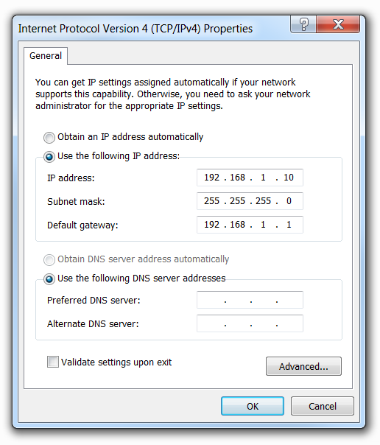
Порты и адреса Обзор IP-адресации
Для каждого оконечного устройства в сети (компьютеров, ноутбуков, серверов, принтеров, VoIP-телефонов, систем видеонаблюдения и т. д.) требуется IP-конфигурация, включающая следующие элементы:
IP-адрес
Маска подсети
Шлюз по умолчанию (необязательно для некоторых устройств)
IPv4-адреса отображаются в десятичном представлении с точками,
4 десятичных числа от 0 до 255,
разделенные десятичными точками
например 192.168.1.10, 255.255.255.0, 192.168.1.1
Notes:
2.3. Схемы адресации
2.3.1. Порты и адреса
2.3.1.1. IP-адреса

Slide 56
Порты и адреса Интерфейсы и порты
Коммутаторы Cisco IOS уровня 2 оснащены физическими портами для подключения устройств. Однако эти порты не поддерживают IP-адреса уровня 3.
Для удаленного подключения и управления коммутатором уровня 2 необходимо настроить один или несколько виртуальных интерфейсов коммутатора (SVI).
У каждого коммутатора по умолчанию есть интерфейс SVI для VLAN 1.
Примечание. Для работы коммутатора уровня 2 не нужен IP-адрес. IP-адрес интерфейса SVI используется только для удаленного управления коммутатором.
Notes:
2.3. Схемы адресации
2.3.1. Порты и адреса
2.3.1.2. Интерфейсы и порты

Slide 57
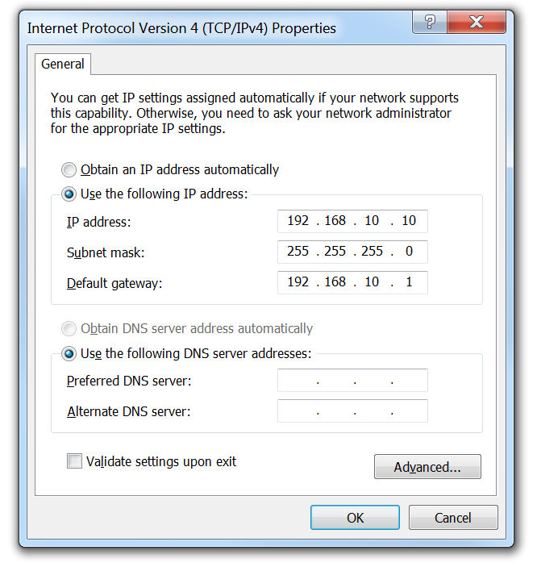
Настройка IP-адресации Настройка IP-адресов оконечных устройств вручную
Чтобы вручную настроить IP-адрес на хосте с ОС Windows, выполните следующие действия.
Откройте меню Control Panel (Панель управления) > Network Sharing Center (Центр управления сетями и общим доступом) > Change adapter settings (Изменение параметров адаптера) и щелкните по адаптеру. | Настройте адрес IPv4 и маску подсети, а также шлюз по умолчанию и нажмите кнопку ОК.
Щелкните правой кнопкой мыши по адаптеру и выберите Properties (Свойства), чтобы открыть окно свойств подключения по локальной сети.
Выберите Internet Protocol Version 4 (TCP/IPv4) (Протокол Интернета версии 4 (TCP/IPv4)) и затем Properties (Свойства), чтобы открыть окно Internet Protocol Version 4 (TCP/IPv4) Properties (Свойства протокола Интернета версии 4 (TCP/IPv4)).
Щелкните по опции Use the following IP address (Использовать следующий IP-адрес), чтобы вручную настроить конфигурацию IPv4-адресов.
Примечание. Описание настройки IPv4 вручную в Windows 10 предоставлено в качестве дополнительного материала в конце этой презентации.
Notes:
2.3. Схемы адресации
2.3.2. Настройка IP-адресации
2.3.2.1. Настройка IP-адресов оконечных устройств вручную

Slide 58
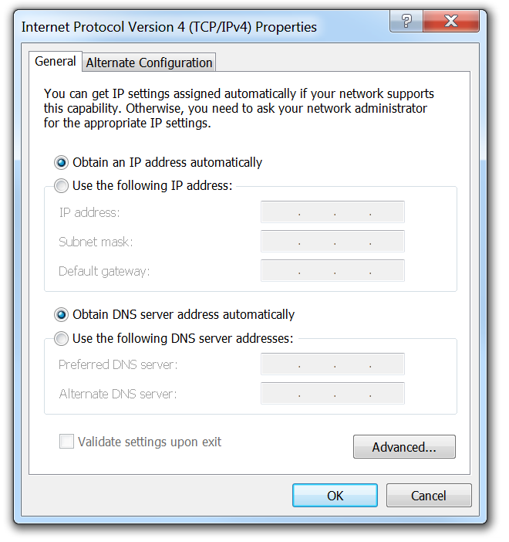
Настройка IP-адресации Автоматическая настройка IP-адресов оконечных устройств
Чтобы настроить IP-адресацию с помощью DHCP-сервера, выполните следующие действия.
Откройте меню Control Panel (Панель управления) > Network Sharing Center (Центр управления сетями и общим доступом) > Change adapter settings (Изменение параметров адаптера) и щелкните по адаптеру. | Щелкните Obtain an IP address automatically (Автоматически получать IP-адрес) и нажмите кнопку ОК.
Щелкните правой кнопкой мыши по адаптеру и выберите Properties (Свойства), чтобы открыть окно свойств подключения по локальной сети.
Выберите Internet Protocol Version 4 (TCP/IPv4) (Протокол Интернета версии 4 (TCP/IPv4)) и затем Properties (Свойства), чтобы открыть окно Internet Protocol Version 4 (TCP/IPv4) Properties (Свойства протокола Интернета версии 4 (TCP/IPv4)).
С помощью команды ipconfig командной строки Windows проверьте IP-адрес хоста.
Notes:
2.3. Схемы адресации
2.3.2. Настройка IP-адресации
2.3.2.2. Автоматическая настройка IP-адресов оконечных устройств

Slide 59
Настройка IP-адресации Виртуальный интерфейс коммутатора
Для удаленного управления коммутатором для него также необходимо настроить IP-адресацию.
Однако на коммутаторе нет физического Ethernet-интерфейса, который можно настроить.
Вместо этого необходимо настроить виртуальный интерфейс коммутатора (SVI) VLAN 1.
Для интерфейса SVI VLAN 1 необходимо указать следующие параметры:
IP address (IP-адрес) — уникальным образом идентифицирует коммутатор в сети.
Subnet mask (маска подсети) — определяет раздел IP-адреса, который относится к сети и хосту.
Enabled (Включен) — с помощью команды no shutdown.
Для проверки используйте команду show ip interface brief привилегированного режима EXEC.
Notes:
2.3. Схемы адресации
2.3.2. Настройка IP-адресации
2.3.2.3. Конфигурация виртуального интерфейса коммутатора (на странице 2.3.2.4 нет никакого содержимого, только инструмент проверки синтаксиса)

Slide 60
Настройка IP-адресации Packet Tracer. Создание основных подключений
Notes:
2.3. Схемы адресации
2.3.2. Настройка IP-адресации
2.3.2.5. Packet Tracer. Создание базовых подключений

Slide 61
Проверка подключения Проверка адресации интерфейсов
Для проверки настройки IP-адресации на хосте с ОС Windows используется команда ipconfig.
Чтобы проверить параметры интерфейсов и адресов на промежуточных устройствах, таких как коммутаторы и маршрутизаторы, используйте команду show ip interface brief привилегированного режима EXEC.
Notes:
2.3. Схемы адресации
2.3.3. Проверка подключения
2.3.3.1. Проверка адресации интерфейсов

Slide 62
Проверка подключения Тестирование сквозного подключения
Команду ping можно использовать для проверки подключения к другому устройству по сети или к веб-сайту в Интернете.
Notes:
2.3. Схемы адресации
2.3.3. Проверка подключения
2.3.3.2. Тестирование сквозного подключения

Slide 63
Проверка подключения Лабораторная работа. Создание простой сети
Notes:
2.3. Схемы адресации
2.3.3. Проверка подключения
2.3.3.3. Лабораторная работа. Создание простой сети

Slide 64
Проверка подключения Лабораторная работа. Настройка адреса управления коммутатором
Notes:
2.3. Схемы адресации
2.3.3. Проверка подключения
2.3.3.4. Лабораторная работа. Настройка адреса управления коммутатором

Slide 65
2.4. Обзор главы
Notes:
2. Настройка сетевой операционной системы
2.4. Выводы

Slide 66
Заключение Работа в аудитории. Научите меня
Notes:
2.4. Выводы
2.4.1. Заключение
2.4.1.1. Упражнение в аудитории. Научите меня

Slide 67
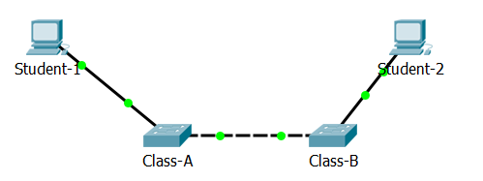
Заключение Packet Tracer. Отработка комплексных практических навыков
Notes:
2.4. Выводы
2.4.1. Заключение
2.4.1.2. Packet Tracer. Отработка комплексных практических навыков

Slide 68
Заключение Глава 2. Настройка сетевой операционной системы
Объясните функции и возможности ПО Cisco IOS.
Настройте исходные параметры на сетевом устройстве с помощью ПО Cisco IOS.
С учетом схемы IP-адресации настройте параметры IP-адресов на оконечных устройствах, чтобы обеспечить сквозное подключение в сети малого и среднего бизнеса.
Notes:
2.4. Выводы
2.4.1. Заключение
2.4.1.3. Глава 2. Настройка сетевой операционной системы

Slide 69
Раздел 2.1 Новые термины и команды
ядро оболочка Интерфейс командной строки (CLI) Графический пользовательский интерфейс (GUI) Cisco IOS Микропрограммное обеспечение Консоль Внеполосный SSH Telnet Вспомогательный порт (AUX) PuTTY Tera Term SecureCRT | OS X Terminal Режимы работы Cisco IOS Пользовательский режим EXEC Привилегированный режим EXEC Режим глобальной настройки Режим линейного конфигурирования Режим интерфейсной настройки команда enable команда disable команда exit команда end Сочетание клавиш — Ctrl+Z Контекстная справка Проверка синтаксиса команды | Горячие клавиши и комбинации клавиш для интерфейса командной строки (CLI) Имена узлов
Notes:
Новые термины и команды

Slide 70
Раздел 2.2 Новые термины и команды
hostname name Надежный пароль enable secret class line console 0 password cisco login line vty 0 15 service password-encryption banner motd # сообщение дня # Загрузочная конфигурация Энергонезависимое ПЗУ (NVRAM) Текущая конфигурация Оперативная память (ОЗУ) | show running-config copy running-config startup-config reload
Notes:
Новые термины и команды

Slide 71
Раздел 2.3 Новые термины и команды
Адрес IPv4 Маска подсети Шлюз по умолчанию Физические порты Виртуальный интерфейс Медный кабель Оптоволоконный кабель Беспроводная сеть Ethernet Локальная сеть (LAN) Коммутатор уровня 2 Адреса уровня 3 Виртуальный интерфейс коммутатора (SVI) | Протокол динамической настройки узлов сети (DHCP) система доменных имен (DNS) ipconfig, командная строка interface vlan 1
Notes:
Новые термины и команды

Slide 73
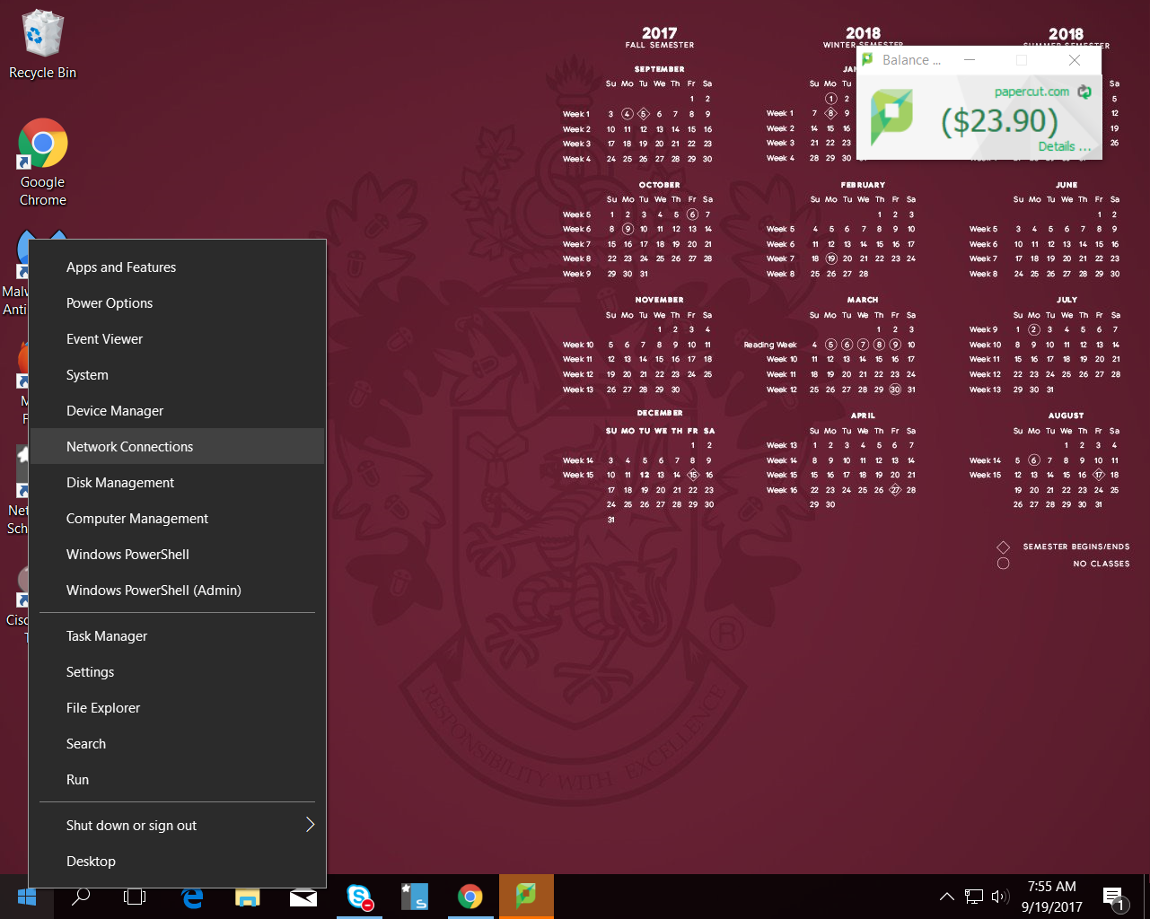
Windows 10 (дополнительно)
Щелкните правой кнопкой мыши по кнопке Windows.

Slide 74
Windows 10 (дополнительно)
Щелкните Change adapter options (Изменить параметры адаптера).

Slide 75
Windows 10 (дополнительно)
Правой кнопкой мыши щелкните Ethernet.

Slide 76
Windows 10 (дополнительно)
Щелкните Properties (Свойства).

Slide 77
Windows 10 (дополнительно)
Щелкните Internet Protocol Version 4 (TCP/IPv4).
Щелкните Properties (Свойства).

Slide 78
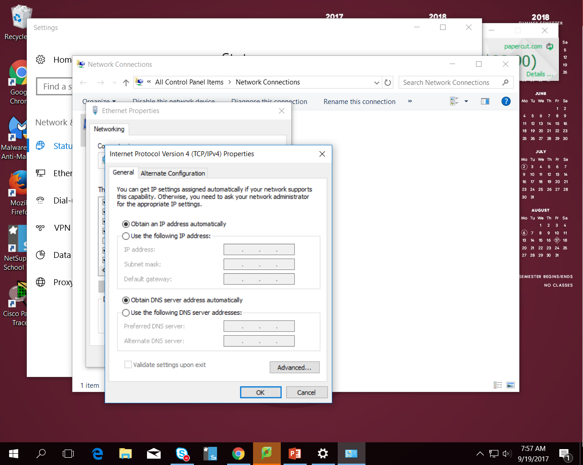
Windows 10 (дополнительно)

